Slide 1

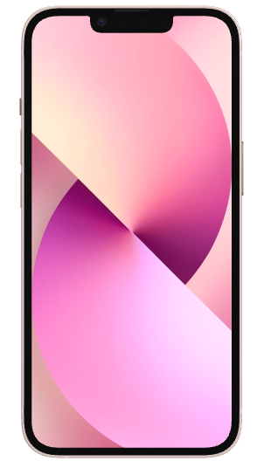
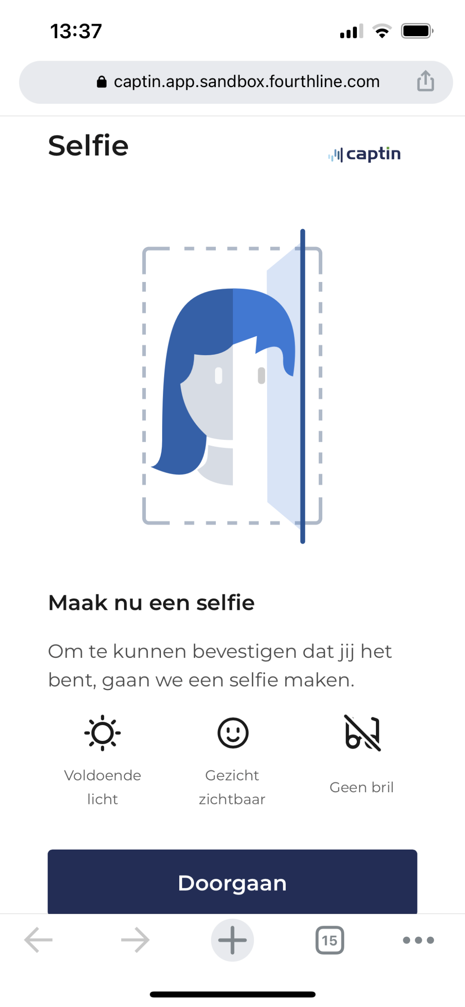
Maak een foto van je gezicht (selfie)
Het is belangrijk dat je zelf de foto van je gezicht maakt.
Kijk recht in de camera.
Zorg dat er geen andere personen of persoonsgegevens te zien zijn. Alles wat op het scherm van je telefoon te zien is, komt op de foto. Dus ook alles buiten het kader. Gebruik daarom bijvoorbeeld een witte muur als achtergrond.
Zorg ervoor dat er genoeg licht op je gezicht valt.
Draag geen pet of hoed.
Je mag je bril ophouden (geen zonnebril). Let er wel op dat je ogen goed zichtbaar zijn en dat je brilglazen niet teveel spiegelen.
Let op: het kan 5 seconden duren voordat je de knop 'Foto maken' kunt gebruiken.
https://support.captin.com

Slide 2
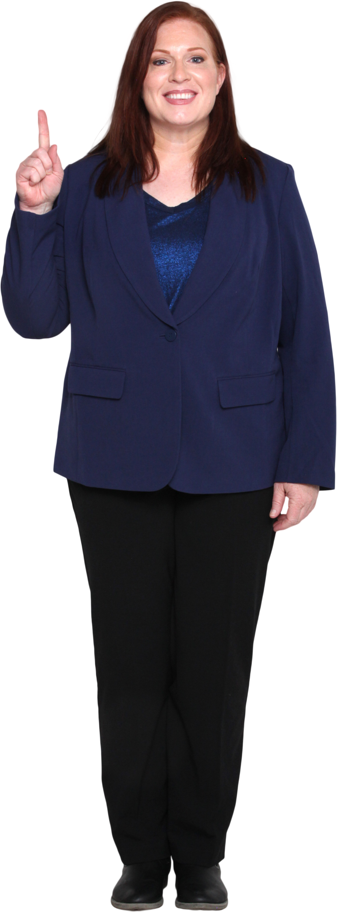

Draai je hoofd naar links en rechts
Dit vragen we om te controleren dat het echt om jouw gezicht gaat en niet om een foto van je gezicht. Draai je hoofd een stukje naar links, en naar rechts als daarnaar gevraagd wordt. Deze beweging slaan we op als korte video in onze systemen.
Beweging controleren
>
Draai je hoofd naar rechts
https://support.captin.com

Slide 3
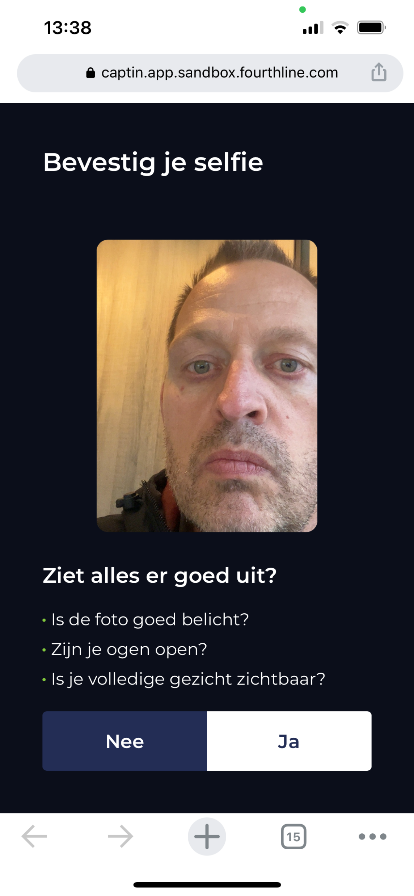
Is je gezicht goed te zien?
Lees de drie vragen onder je foto en antwoord met ‘Ja’ of ‘Nee’. Als je ‘Nee’ kiest, maak je een nieuwe foto van je gezicht.
https://support.captin.com

